Slide 1


Présentation Du Projet Langage C
République Algérienne Démocratique et Populaire
Université des Sciences et de la Technologie Houari Boumediene
Faculté d’Electronique et d’Informatique
Département Informatique
Réaliser par
Baba Ahmed Fayçal
Ghamraci Rahil
Khelili Houssem

Slide 2

Table Des Matières :
1.Introduction
1.1 Explication du problème
2.Solution Proposée
2.1 Présentation du code source
2.2 Explication les fonctions
2.3 Déroulement des fonctions
2.4 Expliquer le Main
3. Déroulement du Programme
4. Conclusion

Slide 3
1.Introduction
Cette présentation explique et illustre le travail réalisé sous forme d’un projet en langage c pour résoudre une problématique donnée.

Slide 4
1.1 Explication du problème :
Automatisation de l'étude des langages en particulier l'étude des contextes dans lesquels un mot est employé.

Slide 5

2.Solution Proposée :
Convertir un fichier .txt en une chaine de caractères et créer à partir de cette chaine des liste chainées de type listeMots, listeFreq, dictContexte pour pouvoir les exploiter dans l’étude des contexts.

Slide 6
2.1 Présentation du code source :
Fichiers Source :
Fonction.c
Main.c
Fichier header :
Fonction.h
Selon la programmation modulaire, le fichier header qui contient que les prototypes des fonctions définies et appelées respectivement dans les fichiers source fonction.c et main. c

Slide 7
2.2 Explication des fonctions :
Les fonctions qui permette de récupérer le texte du fichier au une chaine de caractères :
char* creationChaine (); long taille(FILE *);
Les fonctions qui permette de mettre chaque mot de la chaine dans une liste
chainée :
listeMots mots(char* ); listeMots motsDe(char* );
Les fonctions qui permette de calculer le nbr d’occurence de chaque mot du texte
(en utilisons la liste des mots) :
int frequences(listeMots ,char * ); listeFreq min(listeFreq );
listeFreq frequencesDe(char* );
4) Les fonctions qui permette de crée une lise de contexte d’un mot donné
(en utilisons la chaine qui contient le texte) :
listeFreq max(listeFreq ); listeFreq contexte(char * , char * );
5) Les fonctions de crée la structure dictContexte :
listeFreq contexte1(listeMots , char * );
dictContexte creerDict( listeMots ,listeMots );
La fonction qui permette de retourne le mot le plus fréquent dans le contexte d'un mot donné :
char *maxContexte(dictContexte , char* ) ;
7) La fonction qui permette de retourne le nbr d’apparition du mot n dans le contexte de m :
int freqCont(dictContexte ,char *, char*);
Les fonctions qui permette d’afficher les n mots a partir d’un mot choisi aléatoirement et
chaque mot afficher a la position i est le contexte le plus fréquent du mot a la position i-1:
char * random(dictContexte ); void genererText(dictContexte , int );

Slide 8

2.3 Déroulement des fonctions

Slide 9
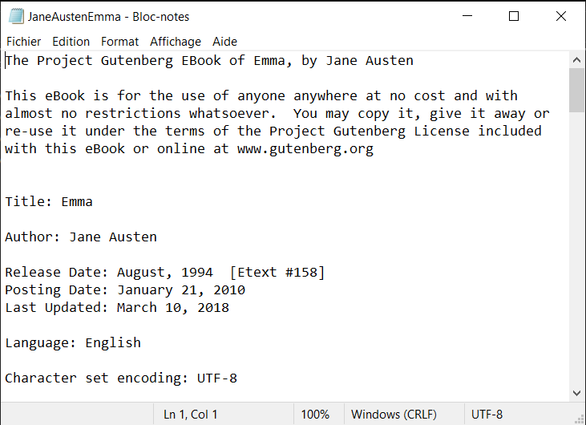
1) Les fonctions qui permette de récupérer le texte du fichier au une chaine de caractères :
char* creationChaine ();
1- Ouverture du ficher
2- Appeler taille pour récupérer la taille du fichier
3- allouer une chaine de taille n
4- Récupérer le texte ligne par ligne avec gets
5- Retourner la chaine
long taille(FILE*);
1- calcuer la taille du fichier avec fseek et la retourner
On un fichier
Le fichier (2)
Ouverture (1)
long taille(FILE*);
char* creationChaine ();
(3) Allouer chaine
(4) Récupérer la chaine
n taille du fichier
Main
(5) Retourner
chaine

Slide 10
Les fonctions qui permette de mettre chaque mot de la chaine dans une liste chainée :
listeMots mots(char* );
1- allouer les chaine m et m1
2- parcourir la chaine caractères par caractères pour récupérer un mot dans m ou un caractères lexicographiques
3- ajouter m ou m1 a la liste
Chaine t
m
P
m1
N ème ajout
1er ajout
2ème ajout
m ou m1
P.svt
m ou m1
P.svt
m ou m1
NULL
L
……..

Slide 11
Les fonctions qui permette de mettre chaque mot de la chaine dans une liste chainée :
listeMots motsDe(char* );
1- récupérer la liste des mots (listmot)
2-parcourir la liste des mots si on trouve une occurrence on la supprime et retourner listmot
listmot
emma
P.svt
emma
P.svt
9
P.svt
m ou m1
NULL
lmot
……..
Libérer la var
emma
P.svt
9
P.svt
m ou m1
NULL
L
……..

Slide 12
3) Les fonctions qui permette de calculer le nbr d’occupence de chaque mot du texte (en utilisons la liste des mots) :
emma
P.svt
emma
P.svt
9
P.svt
m ou m1
NULL
l
……..
On met le premier mot de la liste l au liste q et on appel la fonction Frequence qui va retouner le nombre d’occurrence et la liste des mots sera modifier
emma
89
NULL
9
P.svt
m ou m1
NULL
L
L
……..

Slide 13
4) Les fonctions qui permette de crée une lise de contexte d’un mot donné (en utilisons la chaine qui contient le texte) :
On appel la fonctions mots pour avoir la liste de toute les mots et on cherche mot
Exemple on cherche le contexte de emma
emma
l.svt
emma
l.svt
9
l.svt
m ou m1
NULL
l
……..
(1)
(2)
Pcontexte
(1)
On vérifier d’abord si 9 n’existe pas dans la liste des contextes
emma
1
NULL
(2)
emma
1
q.svt
9
1
NULL
q
q

Slide 14
5) Les fonctions de crée la structure dictContexte :
Chaque mot de la liste p1 est stocker dans la structure dictContexte et envoyer a la fonction contexte1 pour récupérer sa liste de contexte
emma
LC
q.svt
9
LC
q.svt
her
LC
NULL
q
……..
her
1
q.svt
9
1
NULL
La fonction contexte1 est la même avec contexte juste une petite modification avec les paramètres

Slide 15
6) La fonction qui permette de retourne le mot le plus fréquent dans le contexte d'un mot donné :
Les contextes stocker dans la structure DictContexte sont trier d’ordre croissant de le max contexte et toujours le premier élément
Exemple emma :
emma
2
q.svt
9
1
NULL
Donc le max contexte de emma est emma la fonction retourner le mot emma
LC

Slide 16
7) La fonction qui permette de retourne le nbr d’apparition du mot n dans le contexte de m :
Parcourir la liste de type dictContexte avec p afin de trouver le mot m, une fois trouvé on pointe avec q sur le champ p->cont pour parcourire la liste des contextes de m et retrouver n une fois ce dernier est trouvé on retourne sa fréquence
emma
LC
q.svt
9
LC
NULL
=m
her
LC
NULL
p
……..
9
5
q.svt
4
2
NULL
Retourner 5

Slide 17
Les fonctions qui permette d’afficher les n mots a partir d’un mot choisi aléatoirement et chaque mot afficher a la position i est le contexte le plus fréquent du mot a la position i-1:
Choisir le premier mot à affiché à partir de la liste dictContexte en faisant appel à la fonction random afficher le mot retourné par random , rechercher son contexte max à l’aide de la fonction maxContexte et l'afficher , affecter à m son contexte max et répéter ce même traitement n-1 fois.
emma
LC
q.svt
9
LC
NULL
her
LC
NULL
Exemple : la séquence egal a 3 et random return emma
p
……..
9
5
q.svt
of
2
NULL
the
5
q.svt
4
2
NULL
Affichage :
Emma|9|the|
Retourner 9
Retourner the

Slide 18
2.4 Expliquer le Main

Slide 19
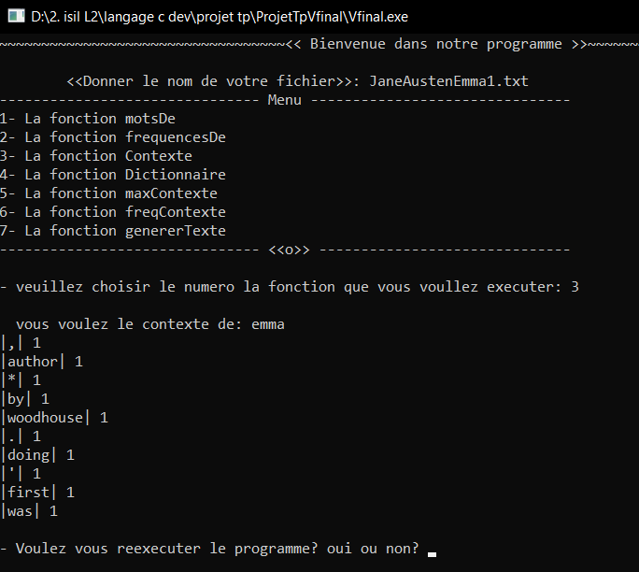
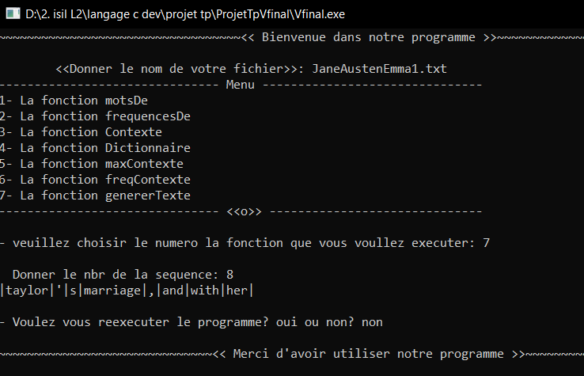
3. Déroulement du Programme
Exemple de contexte d’emma
Exemple de genererTexte

Slide 20
4. Conclusion
Le projet nous a permis D'enrichir nos connaissances et de pratiquer des notions de programmation en particulier la manipulation des listes chaînées

Slide 21

Merci Pour
Votre Attention
Fin du Présentation

